Slide 1
IMUNOLOGIA
Professora: Flávia Coelho Ribeiro Mendonça
E-mail- flavia.ribeiro@fiocruz.br

Slide 2
Ementa
Introdução à imunologia;
Sistema imunitário;
Antígenos, Anticorpos e TCRs;
Resposta imune inata;
Resposta imune Adaptativa;
Sistema Complemento;
Imunidade aos microorganismos e Mecanismos de Escape;
Fundamentos de imunodiagnóstico;
Aulas práticas no laboratório (Imunocromatografia, ELISA, Reação de Imunofluorescência, Imunodifusão, Imunoblotting, Citometria de Fluxo);
Parâmetros de acurácia.

Slide 3
Objetivo Geral
Proporcionar ao aluno a aquisição de conhecimento do Sistema imunológico, da função de seus componentes, assim como da sua aplicação no diagnóstico e na pesquisa.

Slide 4
Obletivos Específicos
Compreender os processos de desenvolvimento de uma resposta imunológica;
Compreender as funções das células do sistema imune e sua ativação;
Compreender o fundamentos das diferentes técnicas empregadas no imunodiagnóstico, permitindo ser capaz de executá-las manualmente, caso necessário;
Interpretar e analisar criticamente os resultados obtidos, permitindo a resolução de problemas junto à técnica realizada;
Ser capaz de ler criticamente uma artigo ciênctífico da área e interpretá-lo.

Slide 5
Critérios e Instrumentos
Avaliação diagnóstica;
Acompanhamento do desenvolvimento do aluno;
Participação em sala de aula;
Testes
Postura no laboratório;
Relatórios de aulas práticas;
Estudo dirigido;
Prova escrita;
Apresentação de Seminários e participação;
Participação no Jogo em sala de aula.

Slide 6
IMUNOLOGIA
O sistema imunológico é constituído por uma intrincada rede de órgãos, células e moléculas, e tem por finalidade manter a homeostase do organismo, combatendo as agressões em geral
Imunologia - É o estudo da imunidade ⇨ eventos celulares e moleculares que ocorrem após o encontra com microorganismos ou macromoléculas estranhas.
Resposta imunológica - Resposta coletiva e coordenada à introdução de substâncias estranhas.
Sistema imunológico - Combate a microorganismos invasores e responsável pela “limpeza” do organismo (células mortas, a renovação de determinadas estruturas, rejeição de enxertos, e memória imunológica, células alteradas (mitoses anormais).

Slide 7
IMUNOLOGIA
A palavra imunidade é derivada da palavra latina immunitas – proteção contra processos legais que os senadores romanos tinham durante o seu mandato.
O termo em latim immunis significa “isento” ou “livre” e historicamente, imunidade significava proteção contra doenças, em particular, infecciosas.

Slide 8
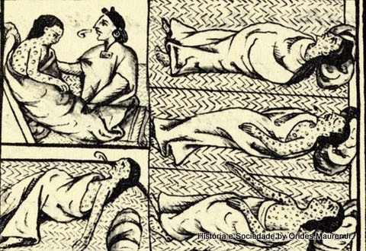
Histórico
Na medicina, a imunologia revolucionou a arte de curar ou de prevenir as doenças – levando à medicina preventiva. Pessoas adoeciam e as sobreviventes eram imunes
Varíola- História da imunologia:
- 430 aC Tucídides ( apenas as recuperadas poderiam cuidar dos doentes);
- Doença= Fenômeno natural- demônios, deuses
- Personalidades importantes da História ( Ramsés V)

Slide 9
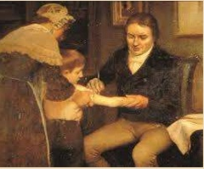
VARIOLAÇÃO
Séc. XV- Chineses e turcos ( crostas e pústulas inaladas ou sopradas em narinas de crianças)
- Incisão na pele pessoas saudáveis para inoculação com fina haste do líquido da pústula
1798- Jenner- Pioneiro no processo da vacinação ( Injeção de material de pústula da varíola em menino de 8 anos) → Sucesso → Prática de vacinação
OBS: ainda não se conhecia a relação
de micro-organismos com as doenças

Slide 10
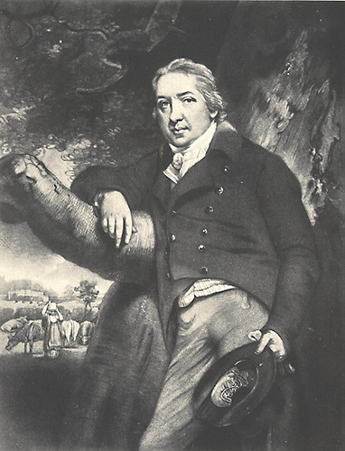
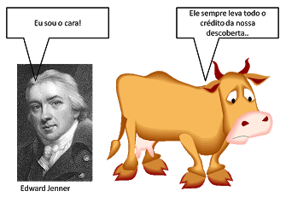
Edward Jenner
1798
Varíola bovina
Varíola humana
Tratado, 1798

Slide 11
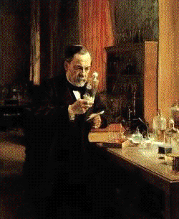
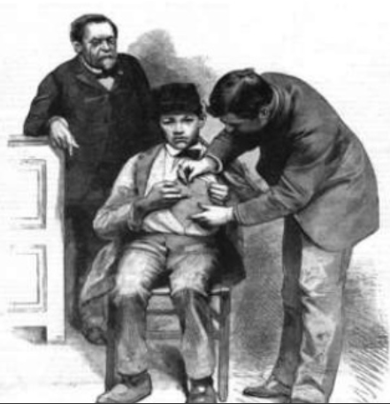
Pasteur:
- Cultivou em laboratório bactéria da Cólera aviária ( inoculou cultura envelhecida nas aves – atenuação)
O que vocês acham que
aconteceu com as aves desse
experimento de Pasteur, sabendo
que essa bactéria é mortal?
1880
Vacina anti-rábica
Aplicação em mordido por
cão raivoso
Vacinação – Vacca ( homenagem ao Jenner)

Slide 12
A compreensão de imunização, final séc. XVIII, antes de conhecer mo (teoria dos germes- final séc. XIX).
Séc. XIX- Robert Koch provou que as doenças infecciosas eram causadas por microorganismos, cada um responsável por uma patologia.
Metchnikofff (1884)- Teoria da imunidade celular- Fagocitose para a imunidade;
Imunidade Humoral- Por milênios doença+ Desequilíbrio dos humores do corpo ( líquidos) – substâncias neutralizantes de toxinas- Anticorpos (AC) e Antígenos= responsável pela formação de AC)
Essas descobertas- Desenvolvimento da imunologia (vacinação para outras doenças)
Vacinação- método mais eficaz de prevenção

Slide 13
1890- Emil von Behring e Shibasaburo Kitasato- Descobriram os anticorpos. Soroterapia → Proteção poderia ser transferido de um animal (doente/imune) a outro normal.
A imunologia deixou de ser descritiva para explicar fenômenos bioquímicos e estruturais;
Década de 1960 – Avanços (cultivo celular, imunohistoquímica, ac monoclonais, recombinação de DNA, animais genéticamente modificados.

Slide 14
Efeitos deletérios da resposta imune
Regulação da resposta imune
→ Resp. imune contra o próprio (auto-imunidade).

Slide 15
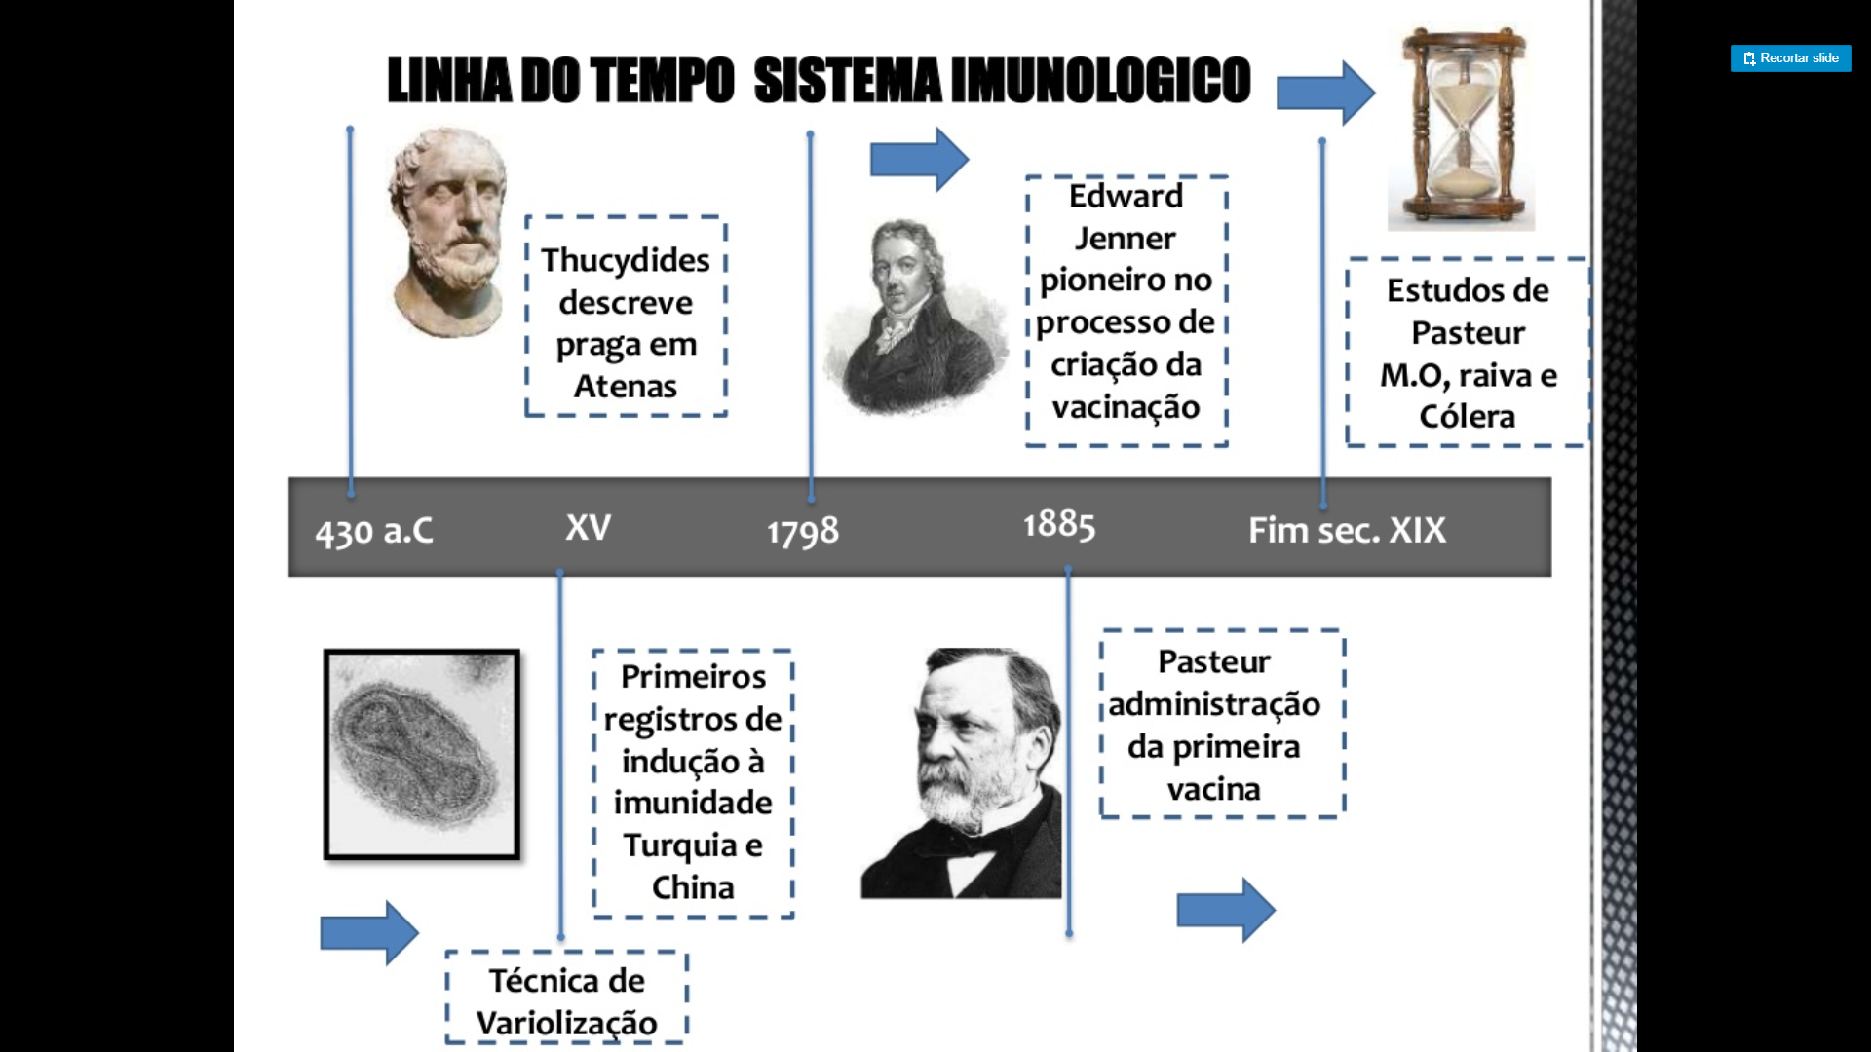

Slide 16
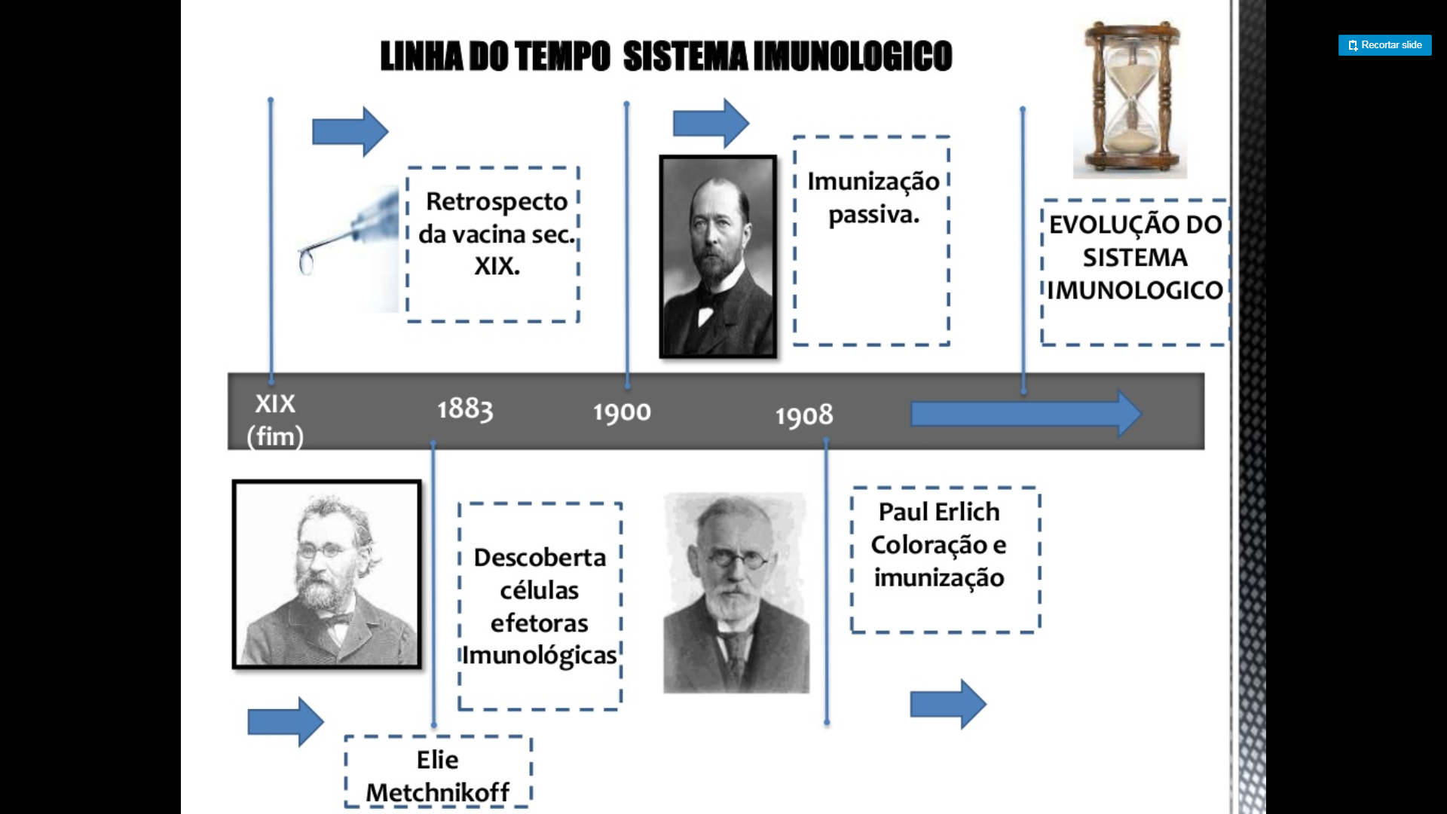

Slide 17
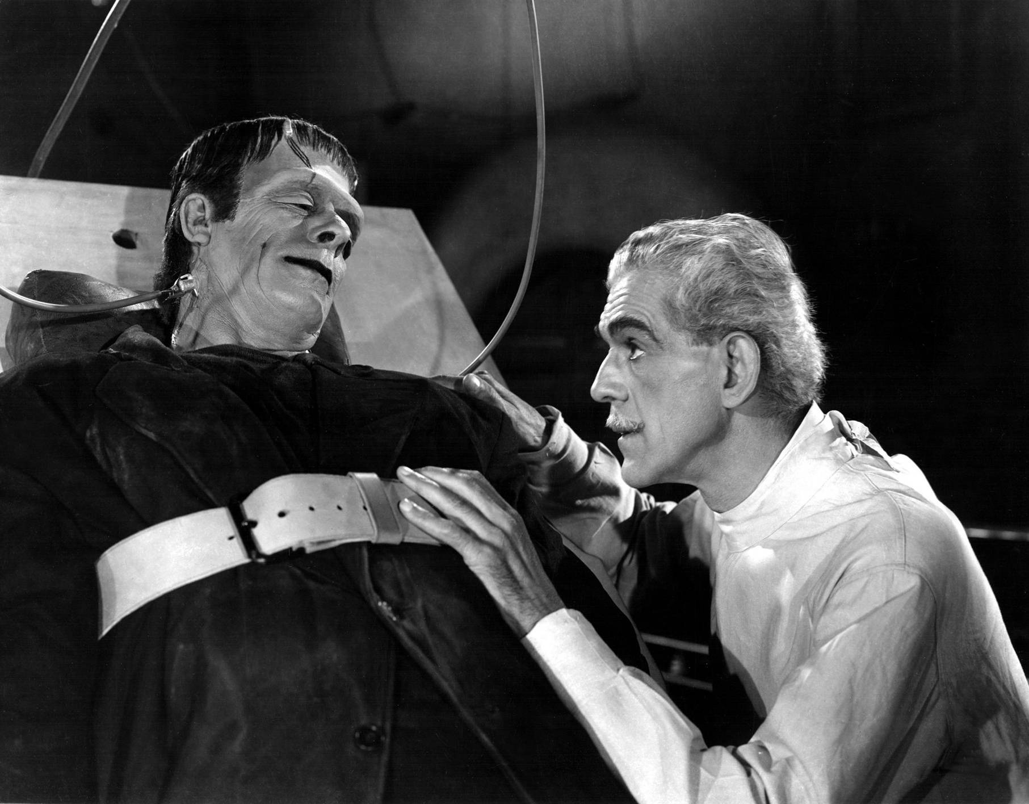
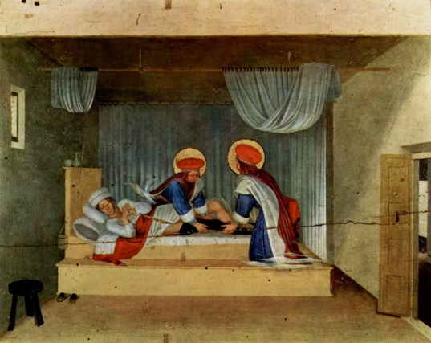
Transplante:
Frankenstein- Desejo antigo do homem de construir um novo corpo ou reparar membros lesados ou ausentes.
Cosme e Damião ( médicos sec. III)- Teriam realizados transplante de morto para outro com a perna amputada.
Benefícios da imunologia
desde o final dos anos 60 (diagnóstico, recuperação e prevenção).
Futuro da imunologia
Vacinas de DNA ( injeção de vetores de DNA codifiicantes de proteínas imunizadoras).
Síntese de citocinas ( ↑ e controlam a ativação das células ligadas a resposta imune).

Slide 18
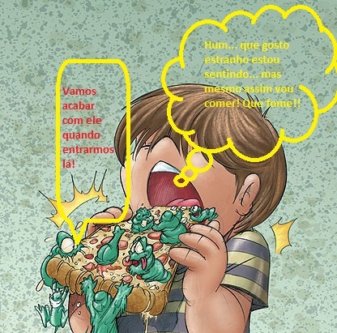
Sistema Imune
Formado por células e moléculas
responsáveis pela imunidade.
Defesa contra microorganismos infecciosos e substâncias estranhas;
Reduz infecções disseminadas;
Resposta excessiva – Dano tecidual;

Slide 19
Células do sistema imunológico
Todas as células sanguíneas se originam das células-tronco da medula óssea- Células tronco hematopoiéticas pluripontenciais.
Apesar de serem encontradas no sangue, a resposta aos antígenos se localizam nos tecidos linfóides e em outros tecidos.

Slide 20
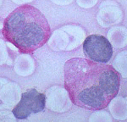
Célula-tronco

Slide 21
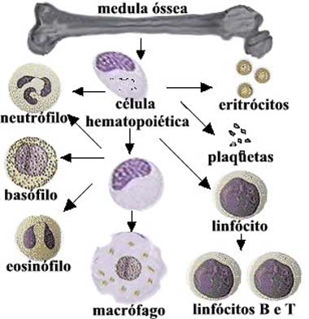
Hematopoiese
processo de formação, desenvolvimento e maturação dos elementos do sangue a partir de um precursor celular comum e indiferenciado conhecido como célula hematopoiética pluripotente. Célula tronco.

Slide 22
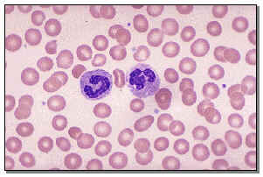
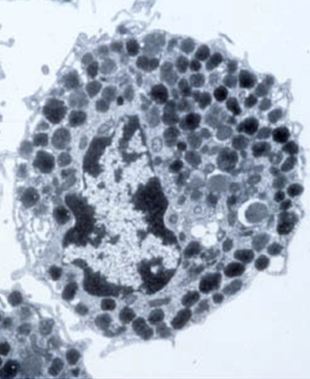
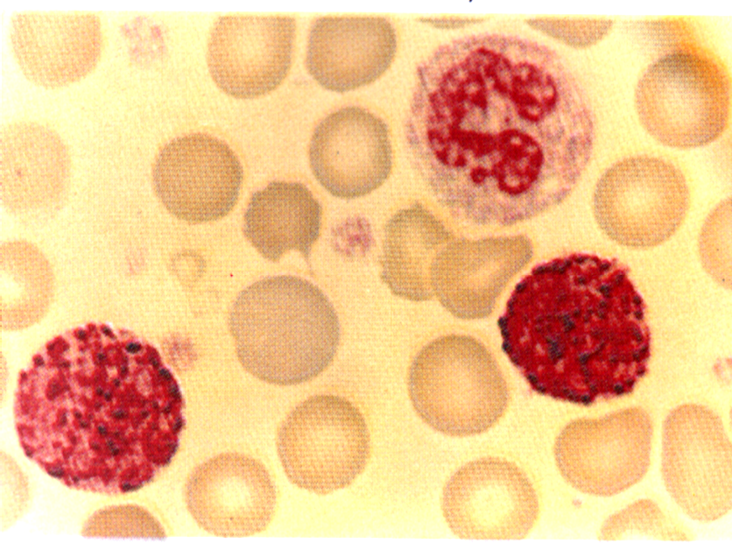
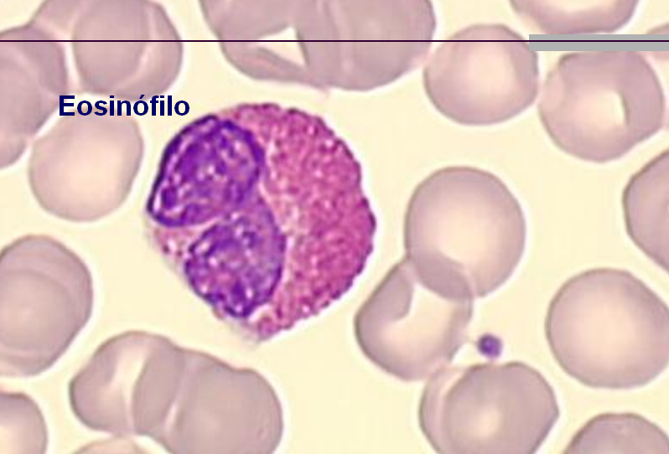
Células do sistema imune
Fagócitos ( neutrófilos e macrófagos)
Identificar, ingerir e destruir o micro-organismo ( ingestão)
Progenitor Mielóide
Neutrófilos- Leucócitos mais abundantes
- Fases iniciais inflamação
- polimorfonucleres
Mastócitos, basófilos e eosinófilos
- Grânulos citoplasmáticos
- Resposta imune a helmintos
e doenças alérgicas

Slide 23
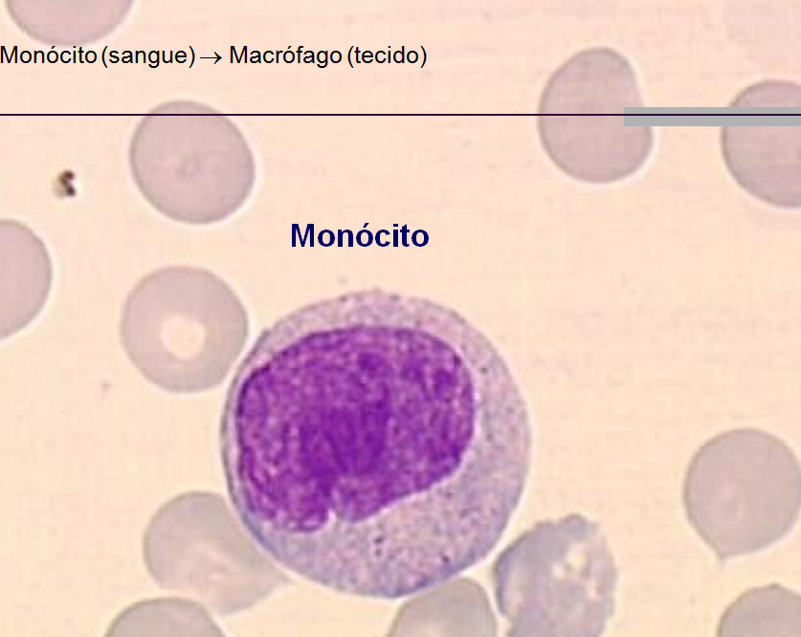
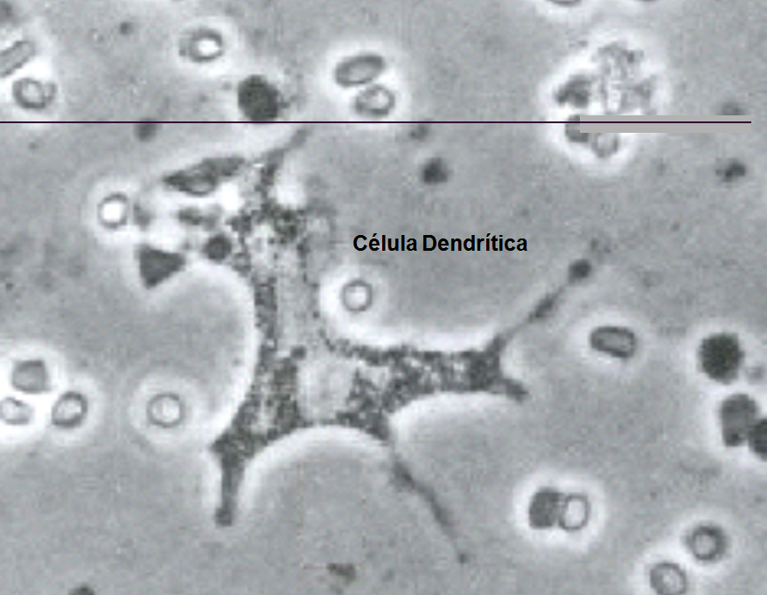
Monócitos
- Circulam no sangue→ tecido ( Macrófagos)
Fagócitose e Apresentação de antígenos
Podem formar células gigantes multinucleadas
Célula Dentrítica
CD imatura sangue → tecido (encontro com o patógeno) → CD madura
Função:- Destruir o patógeno e levá-lo ao órgão linfóide secundário (apresentador de ag)

Slide 24
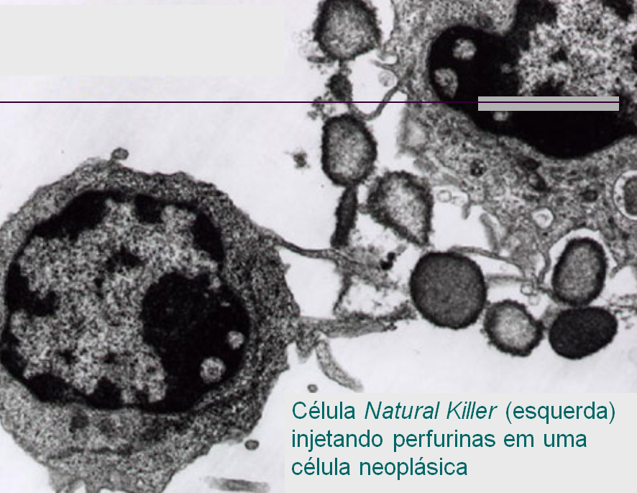
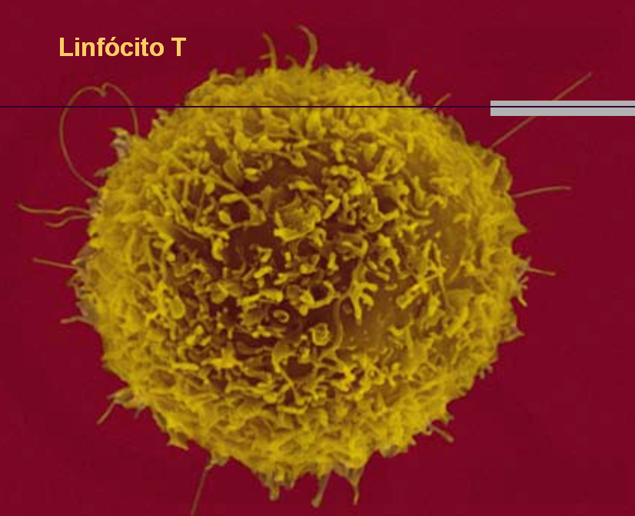
progenitor linfóide
NK (Natural Killer)- Células matadoras naturais, desprovidas de receptores antígeno específicos, sendo portanto do sistema imune inato.
Células NKT - Pequena população de LT que
expressa molécula encontranda em NK
Linfócitos
LB
LT
Th1
Th2
Th17
TCD4+
TCD8+

Slide 25

Linfócitos
Única célula capaz de reconhecer de maneira específica determinates antigênicos (memória)
Transferência de imunidade (linfócitos ativados ou Ac)
Possuem núcleo grande
L virgens (naive) - são pequenos
Ativados ( mais citoplasma) e circulação
Linfócito T: Imunidade celular
Se desenvolvem no timo (Thelper e Tcitotóxico)
Th- (efetor) CD3+ CD4+ e CD8-
Tc- (citotóxico) CD3+, CD4- e CD8+
Linfócito B: Imunidade humoral e apresentação de Ag
- Plasmócitos → Anticorpos (aves= Bursa de Fabrícius)

Slide 26
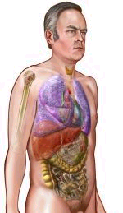
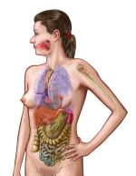
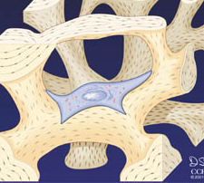
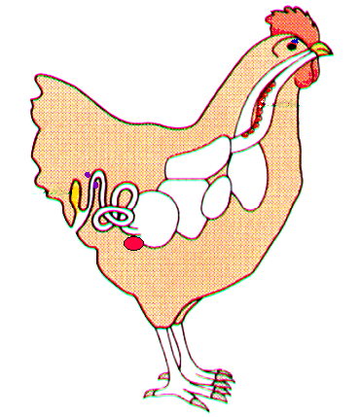
CÉLULAS QUE PARTICIPAM DO SISTEMA IMUNITÁRIO
Microgliócito
Sistema Fagocitário Mononuclear
IL-9
Osteoclasto
Macrófago alveolar
Cél. de Kupffer
Sinoviócito
Macrófago esplênico
Histiócito
Cél. mesangioglomerular
Macrófago peritonial
GM-CSF G-CSF
GM-CSF
GM-CSF, IL-4
NK
IL-5
GM-CSF, IL-3
Célula-tronco mielóide
T_{H}
CD4
TIMO
Cél. dendrítica
IL-7 IL-2 IL-4
GM-CSF IL-3
Timócito
IL-7
CD8
Céls. endoteliais
T_{C}
IL-3
Progenitor T
Célula-tronco linfóide
ÓRGÃOS LINFÁTICOS SECUNDÁRIOS
Célula-tronco
IL-3
IL-7
Auto-renovação
IL-4, IL-2, IL-5, IL-6
LB
Progenitor B
Plasmócito
Imunoglobulinas

Slide 27
Macrófagos
Funções:
Fagocitose (opsonizados)
Fusão- células gigantes
Recebem nomes específicos
Estimulam resp. inflamatória (citocinas)
Apresentadores de ag
Nomes:
Macrófagos alveolares (pulmões);
Micróglia (tecido nervoso);
Células de Kuppfer (fígado);
Osteoclastos (ossos).

Slide 28
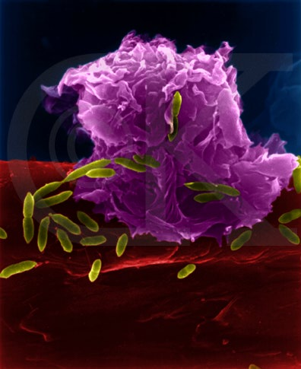
Macrófago alveolar
bactéria

Slide 29
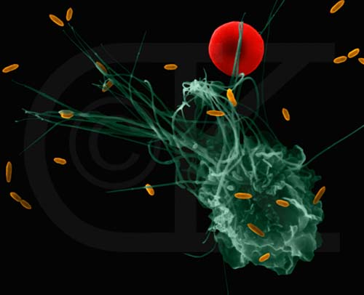
Macrófago aderindo bactérias E. coli

Slide 30
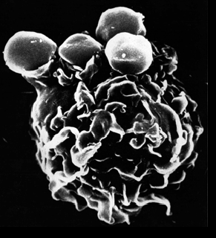
Fagocitose por macrófago

Slide 31
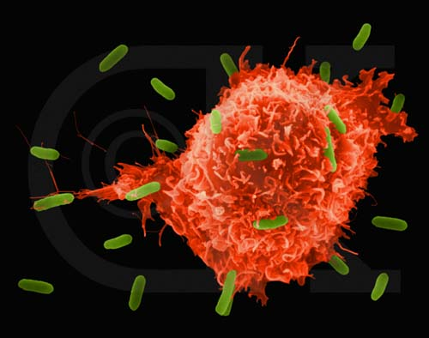
Macrófago peritoneal e E. coli

Slide 32
Célula dendrítica (sentinelas)
CD imatura sangue → tecido (encontro com o patógeno) → CD madura
Função:
- Destruir o patógeno e levá-lo ao órgão linfóide secundário (apresentador de ag)

Slide 33
Célula Dendrítica

Slide 34
NEUTRÓFILOS (50 – 70%)
ATIVIDADE
MICROBICIDA E
FAGOCITÁRIA

Slide 35
Eosinófilo

Slide 36
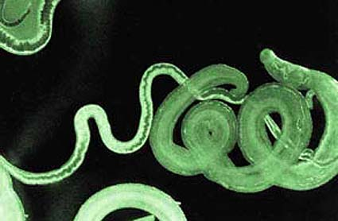
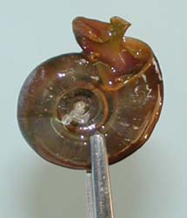
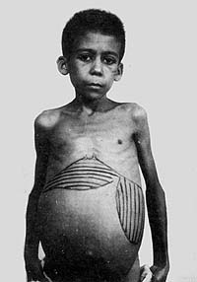
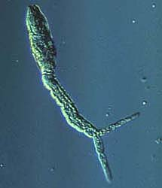
Caramujo
(gênero Biomphalaria)
Schistossoma mansoni. Mais fino: fêmea; mais grosso: macho
Larva cercária
Barriga d’água

Slide 37
BASÓFILOS (<1%)
SECRETAR
MEDIADORES
INFLAMATÓRIOS
Função similar mastócito e eosinófilo

Slide 38
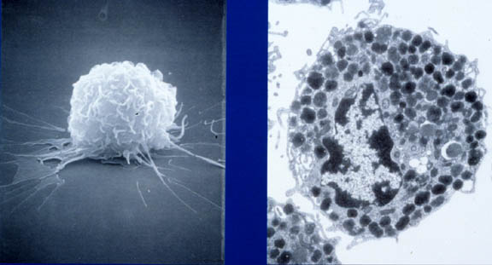
Mastócito
Precursor desconhecido

Slide 39
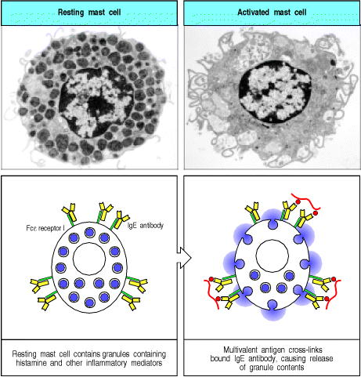
Ativação de mastócitos: liberação de substâncias
inflamatórias
Alergeno
Receptor
Anticorpo

Slide 40
Mastócito
Mastócito ativado
Receptor
Anticorpo

Slide 42

ALERGIA

Slide 43
Rinite alérgica
edema (inchaço) e
irritação da mucosa nasal

Slide 44
Asma

Slide 45
progenitor linfóide
Linfócitos
Única célula capaz de reconhecer de maneira específica determinates antigênicos (memória)
Transferência de imunidade (linfócitos ativados ou Ac)
Possuem núcleo grande
L virgens- são pequenos
Ativados ( mais citoplasma) e circulação
Linfócito T: Imunidade celular
Se desenvolvem no timo (Th e Tc)
Th- (efetor) CD3+ CD4+ e CD8-
Tc- (citotóxico) CD3+, CD4- e CD8+
Linfócito B: Imunidade humoral e apresentação de Ag
- Plasmócitos → Anticorpos (aves= Bursa de Fabrícius)

Slide 46
Linfócitos

Slide 47
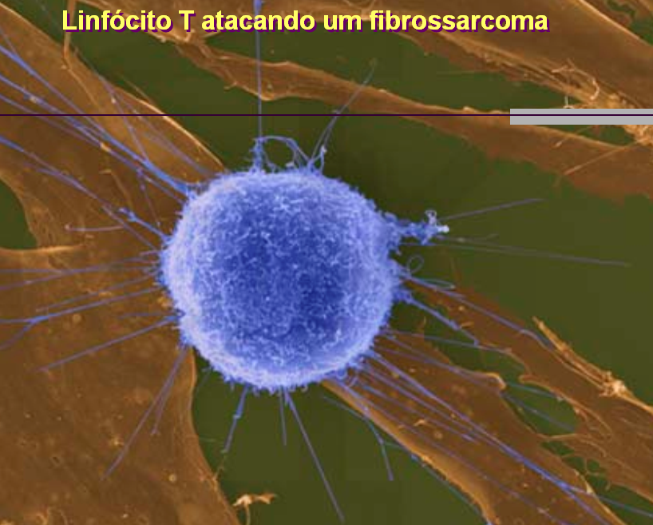
Linfócito T atacando um fibrossarcoma

Slide 48
progenitor linfóide
células Natural Killer
NK (Natural Killer)- Células matadoras naturais, desprovidas de receptores antígeno específicos, sendo portanto do sistema imune inato.

Slide 49
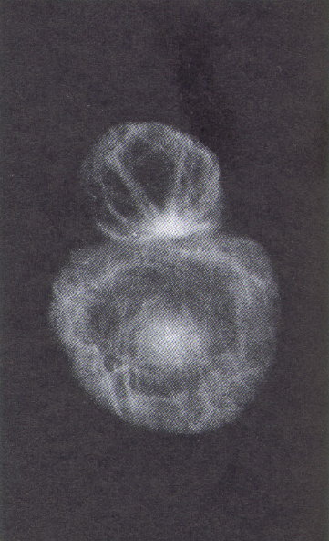
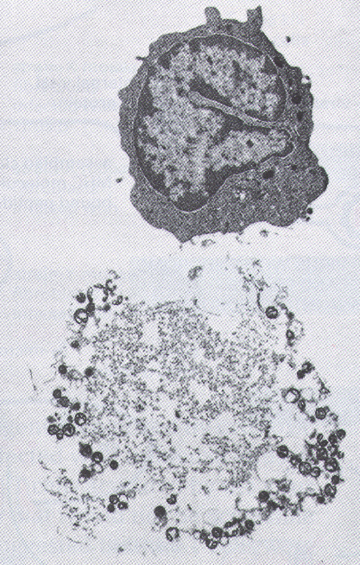
Morte de uma célula tumoral por um linfócito T citotóxico

Slide 51
Tecidos Linfóides
Primários (Os linfócitos atingem a maturidade fenotípica funcional):
Medula óssea – origina os linfócitos
Timo – se desenvolvem
Periféricos (Resposta aos ag é iniciada e desenvolvidas):
Linfonodos;
Baço;
Associado às mucosas (Placa de Peyer, amídalas)

Slide 52
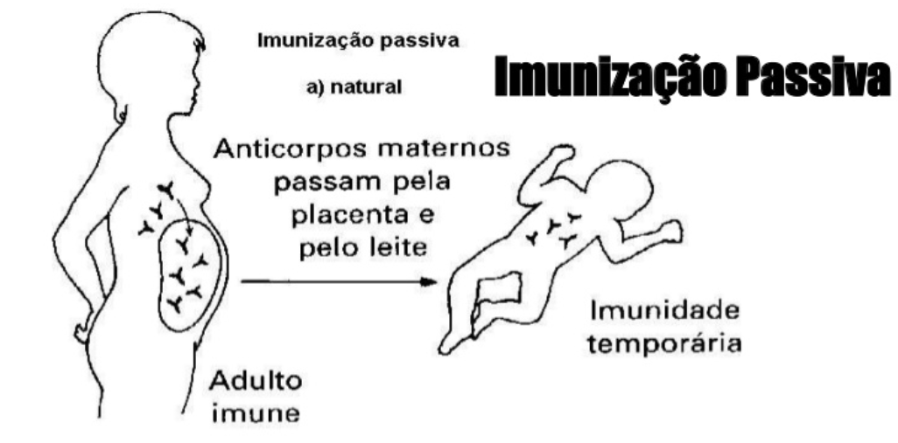
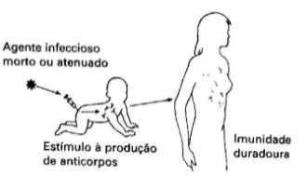
IMUNIDADE ATIVA

Slide 53
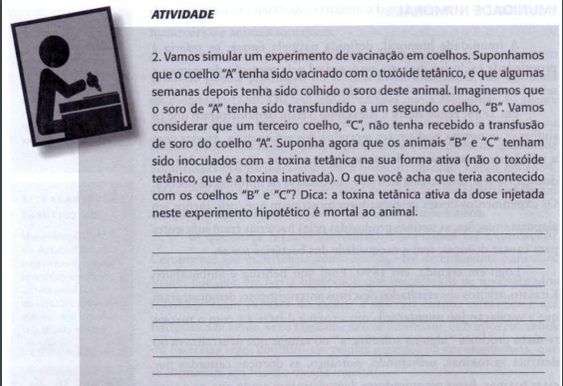
Momentos de revisão:

Slide 54
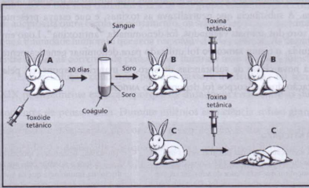
Gabarito:
- Coelho B sobreviveu
- Coelho C morreu
Esquema:

